Slide 1

Тестирование ключевых пользовательских сценариев в сервисе «Яндекс Лавка»
ВЫПУСКНАЯ КВАЛИФИКАЦИОННАЯ РАБОТА Тестирование ключевых пользовательских сценариев в сервисе «Яндекс Лавка»
Выполнил: Овсянников Артём
Группа: QA52
Направление: Тестирование ПО

Slide 2
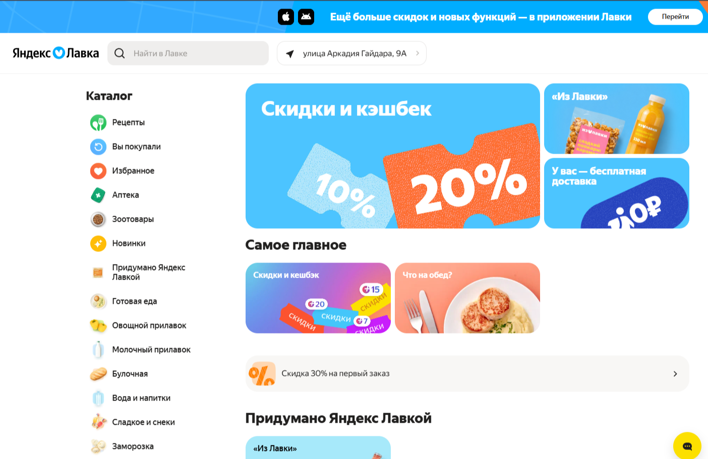
Актуальность и значимость тестирования
• Главная страница — точка входа пользователя в сервис
• Здесь происходит поиск, выбор товаров и добавление в корзину
• От удобства навигации зависит, продолжит ли пользователь покупку

Slide 3
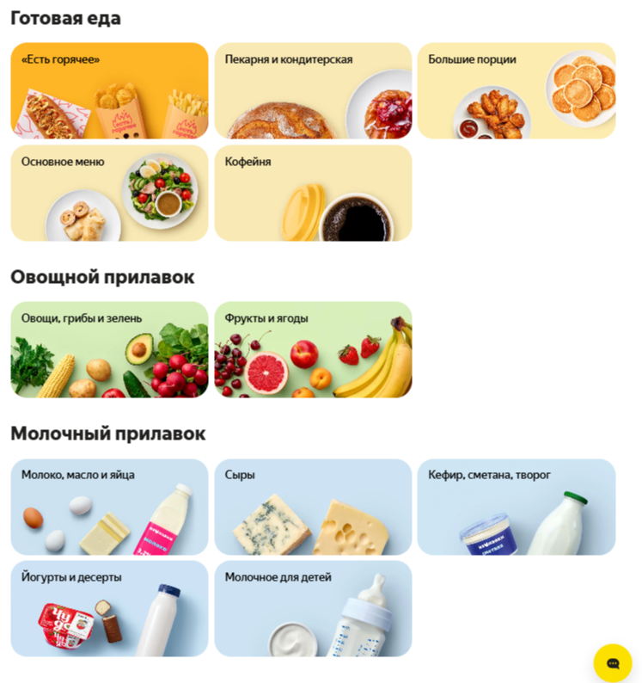
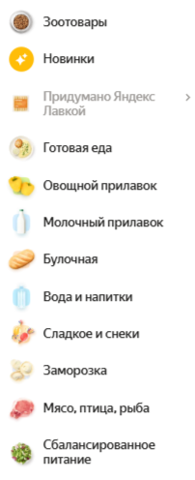


Объект и предмет исследования

Slide 4
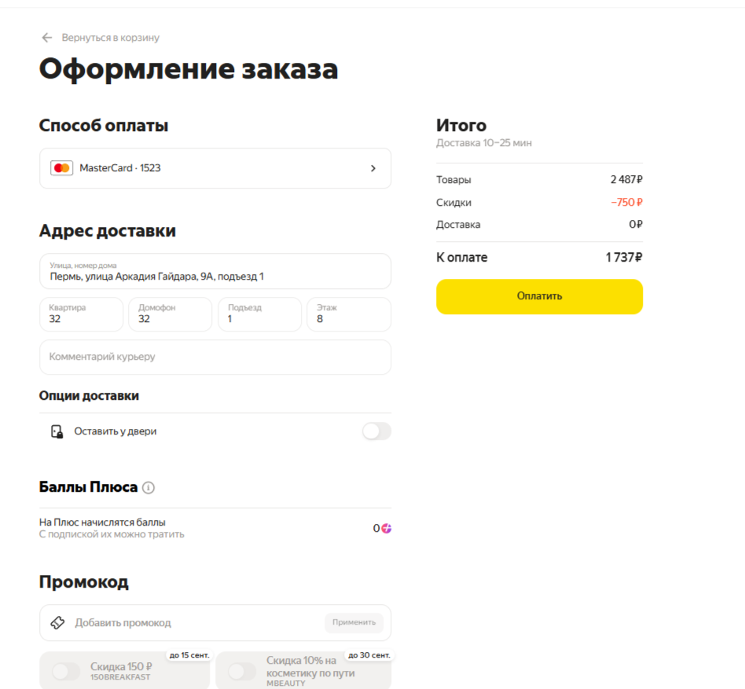
Цели и задачи тестирования
1. Обеспечение стабильности и конверсии
2. Функциональное тестирование навигации
3. Проверка сценариев оплаты

Slide 5




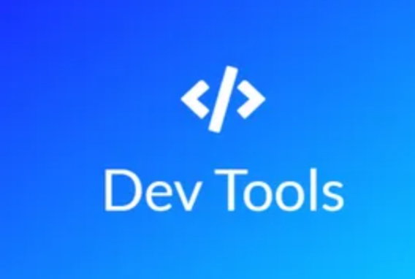



Инструменты тестирования

Slide 6

Функциональное тестирование: Проверка поля поиска товара.
Входные данные:
Ожидаемый результат
Товар отображается в результатах
Поиск по точному совпадению ✅ Пройдено
«молоко 2,5%»
Поиск с ошибками — требуется доработка
Предложено исправление или похожие товары
«молкок»
Пустой запрос — требуется доработка
Сообщение «Введите запрос» или каталог
(пусто)

Slide 7
UI/UX-тестирование: ключевые аспекты
УЛУЧШЕННЫЙ КАТАЛОГ
ПРОДУКТЫ
Овощной прилавок
Молочный прилавок
Булочная
Бакалея
🍔 ГОТОВАЯ ЕДА
Готовая еда
Сбалансированное питание
Сладкое и снеки
ИНТЕРЕСНОЕ
Новинки
Избранное
Рецепты
УЛУЧШЕННЫЙ КАТАЛОГ:
Разделение товаров на категории, и группировка по смыслу
ДЛЯ ДОМА
Мясо, птица, рыба
Заморозка
Вода и напитки
Для детей
ДРУГОЕ
Аптека
Зоотовары

Slide 8
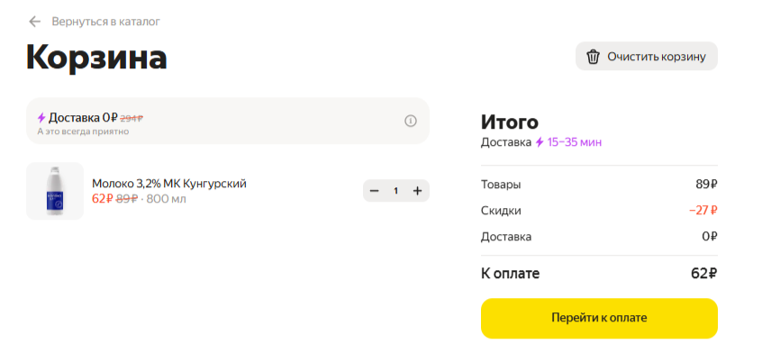

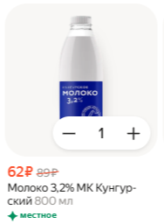
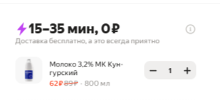

Чек-лист: поиск товара
1. Отображение и доступность элементов
Notes:
На этом слайде представлены четыре чек-листа, которые охватывают ключевые аспекты тестирования двух модулей: главной страницы и формы оплаты. Первые два пункта относятся к главной странице, проверяя отображение и функциональность. Последние два — к форме оплаты, фокусируясь на интерфейсе и обработке ошибок. Эти чек-листы позволяют системно подойти к проверке пользовательского пути.

Slide 9
Ручное тестирование:
Ручное тестирование:
Общее кол-во чек-листов: 4
Общее кол-во тест-кейсов: 4
Функциональное тестирование:
проверка поля поиска заказа
Кроссбраузерное тестирование
(Google, Яндекс)
Notes:
Все тест-кейсы имеют от 7 до 10 шагов, покрывают ключевые сценарии пользовательского пути.

Slide 10
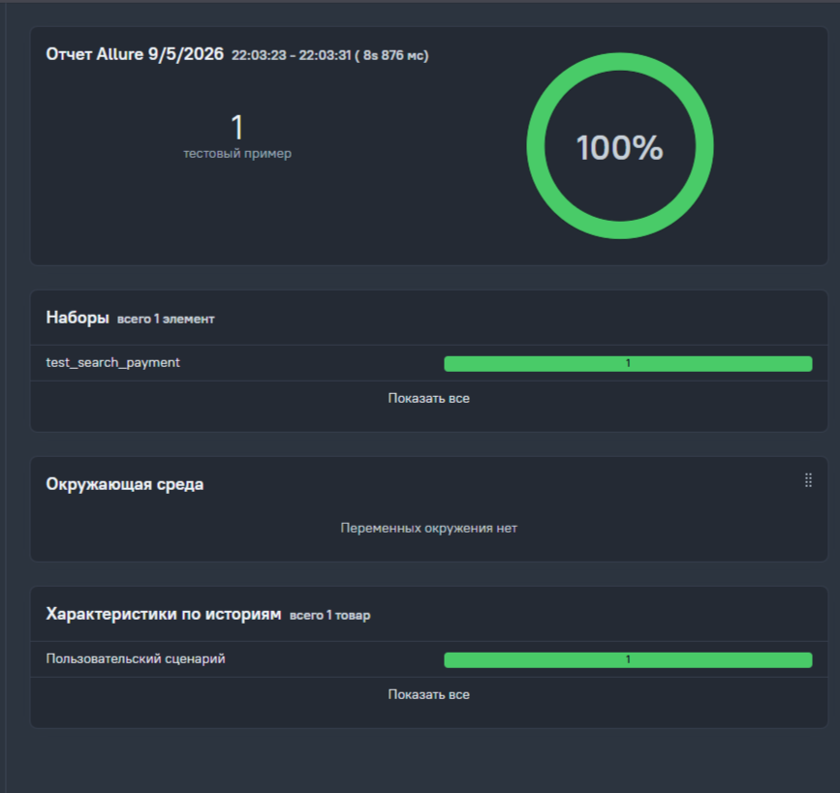
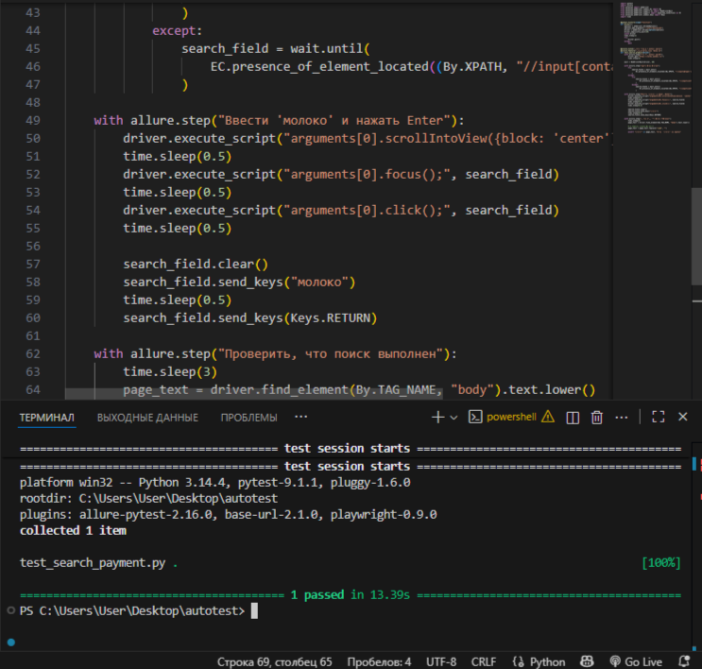
Автотесты и Allure-отчет
Notes:
Рассказать, что тесты покрывают основные этапы пути, а Allure помогает быстро находить проблемы.

Slide 11
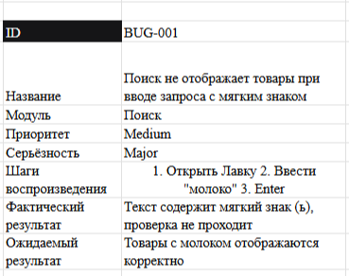

Пример баг-репорта: поиск товара
Notes:
Показать скриншот с перекрытием. Подчеркнуть, что баг воспроизводится только на малых экранах, что указывает на недостаточную адаптивность. Отметить, что исправление требует изменения обработки фокуса и прокрутки.

Slide 12
Выводы:
В рамках дипломной работы было установлено, что сайт выполняет поставленные задачи и обладает высокой функциональной стабильностью. Разработанная дизайн-система и продуманный UX обеспечивают интуитивно понятное взаимодействие и выделяет сервис за счет уникального функционала и прозрачных условий работы.
Notes:
Показать скриншот с перекрытием. Подчеркнуть, что баг воспроизводится только на малых экранах, что указывает на недостаточную адаптивность. Отметить, что исправление требует изменения обработки фокуса и прокрутки.

Slide 13
Спасибо за внимание
Овсянников Артём
Notes:
Благодарю за внимание! Готов ответить на ваши вопросы по теме сквозного тестирования пользовательского пути.

